Slide 3
Lijken op Jezus
Vertrouwelijk om gang met onze hemelse Vader (identiteit)
Door de Geest vernieuwd worden in onze houding en gedrag (vrucht van de Geest)
Het Koninkrijk verkondigen en zichtbaar maken (kracht en gaven van de Geest)

Slide 4
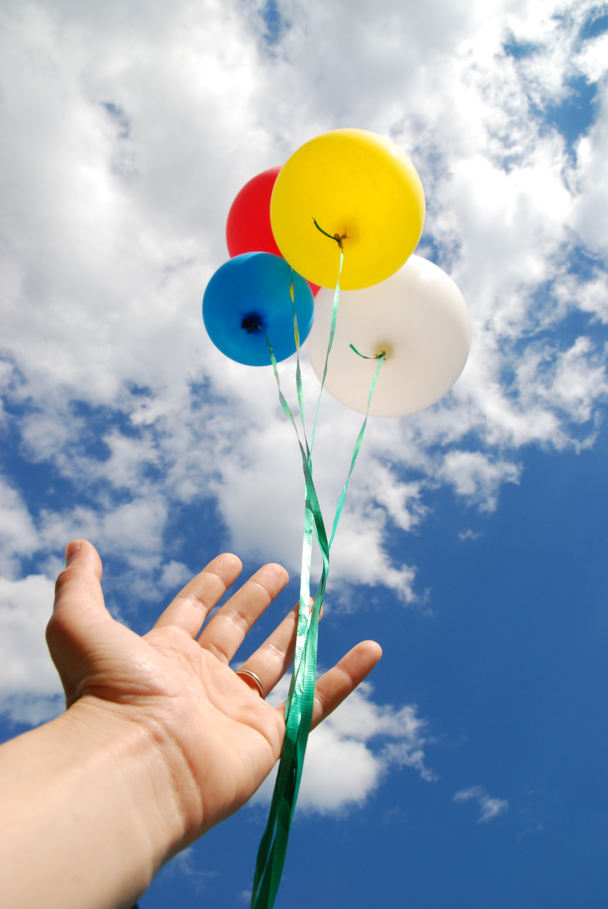
Leg alles af

Slide 5
Laat je onderdompelen

Slide 6
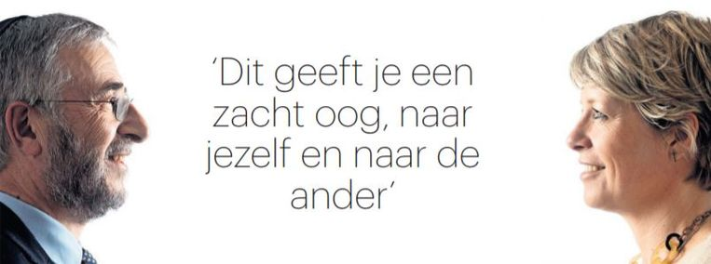
En ontdek: ik ben een kind
“Zijn huid werd weer gezond, zo gaaf als de huid van een kind, en hij was weer rein”

Slide 7
En ontvang

